Slide 1

iuap mobile
移动平台介绍
用友网络科技股份有限公司
技术培训部

Slide 2



iuap mobile产品功能介绍
iuap mobile 移动开发平台
iuap mobile 移动应用中间件
iuap mobile 企业移动管理平台
iuap mobile Moli 门户开发框架
iuap mobile 典型案例分享

Slide 3


企业走入移动化的挑战
企业或组织
成熟的传统应用如何在移动端适用
IT部门如何快速支撑业务移动化以及移动业务创新
拥有成本：移动应用部署、维护成本等等
基于战术项目的实施导致可持续性问题
孤立的移动应用，如何与企业现有信息系统整合
移动管理：如何管理设备、移动应用、移动内容
如何快速分发移动应用
安全和企业移动治理
如何衔接云计算、大数据、社交等技术
移动应用开发者
平台碎片化，如何简化适配
多种移动OS：Android、iOS……
多种移动设备：Phone、Pad
开发技术多样性：Objective-C、Java、Html、JavaScript、C#……
开发工具的选择
企业信息系统多样化：Web、DB、Cloud、ERP、OA、CRM……
移动应用开发成本
应用快速迭代、频繁发布，如何保证应用高质量
用户体验是成功移动应用的必备条件
复杂的网络环境
移动应用全生命周期管理

Slide 4
iuap mobile -产品定位
iuap mobile是覆盖开发、集成、部署实施和运维管理等各个阶段的移动综合能力平台，是支撑B2E（企业员工）、B2C（公众客户）、B2P（合作伙伴）等不同类型通用应用或行业应用的统一平台。
移动开发平台
--简化移动应用的开发复杂度
移动管理
--简化企业IT管理，提供用户、移动设备、移动应用等全面的监控和管理服务
移动中间件（MA Server）
--实现与后台各类业务系统的有效集成，降低开发和实施成本
一次构建，到处运行
支持Android、iOS
支持WEB、Hybrid和Native方式开发移动应用
统一的开发环境
支持多种屏幕尺寸、分辨率自适应
基于标准的语言：JavaScript、HTML、CSS
统一构建工具
快速开发交付
无缝接入企业的用户管理系统，支持多级组织管理
丰富的移动设备管理功能，便于管理大量的设备
在BYOD、COPE环境里管理设备上的重要数据
移动应用集中管理、发布、更新、远程安装
为大量设备轻松分发移动应用
应用集成，为用户提供统一的应用入口
分析和使用报告
基于UAP Server
可靠、高可用性和高扩展性
支持连接多种后端系统
利用后端现有的服务
移动安全
--为移动业务数据提供安全保障
用户数据加密
单点登录机制
SSL加密
多要素认证
端到端的安全机制

Slide 5


iuap mobile - 产品概述
Moli 门户开发框架
应用商店
身份认证
单点登录
个性化工作台
内置应用商店
应用集成
应用分发
用户管理
移动管理
（EMM）
集成、保护数据安全
应用管理
快速下发应用到用户
应用统计
用户管理
移动应用
设备管理
提供全面的移动管控
应用管理
开发平台
跨平台、可视化快速开发
组织结构管理
可视化IDE
安全策略维护
UI控件
移动应用运行支撑
集成多种异构后台系统
统计分析
公共服务
日志和监控
调试工具
移动中间件
云编译
应用服务
应用控制器
认证服务
扩展框架
文件服务
持久化服务
日志服务
服务网关（连接后端业务系统）

Slide 6



iuap mobile – 全景图
Moli
门户
框架
应用持续集成
门户服务
Moli服务器
基本门户框架
构建移动应用
移动应用
构建发布
云开发服务
移动应用全生命周期
开发
管理
安全
统计
监控
开发平台
移动管理
移动应用开发者
安装移动应用
IT管理人员
移动用户管理
移动设备管理
移动应用管理
分析监控
需求
模型驱动
可视化UI设计
模拟调试
构建 发布 部署
移动服务部署
安全、移动服务
移动运行支撑平台MA Server
3rd Party
终端用户

Slide 7
iuap mobile – 产品功能概述
Moli 开发框架
安全认证中心
应用中心
自定义设计
身份认证
单点登录
应用分发
应用集成
应用更新
可见可配
开发平台
MA Server
移动管理
集成开发环境
设备服务
工具服务
Build Server
应用控制器
移动设备管理
dashboard
开发向导
电话
消息推送
构建证书管理
服务网关
设备运行监控
监控和消息
UI设计器
通讯录
地图
构建模板管理
远程锁定/解锁
统计分析
管理工具
移动模型设计器
短信
二维码扫描
设备类型管理
应用部署工具
远程数据擦除
日志管理
日志管理
移动策略管理
代码编辑器
GPS定位
文件传输
移动OS类型管理
远程定位设备
策略组管理
模拟器
摄像头
数据压缩/加密
用户管理
公共服务
设备停用/启用
登录、身份认证
密码策略
调试工具
传感器
持久化
远程部署策略
功能限制策略
扩展
文件服务
模板工具
设备机型信息
网络通讯
UI控件扩展
服务扩展
移动应用管理
应用黑白名单
跨平台构建工具
……
……
服务扩展
应用分发
应用版本控制
……
应用升级
越狱设备管理
UI控件
私有移动应用商店
文本类
输入类
图片类
选择器
导航类
应用信息管理
按条件切换策略
时间日期类
按钮类
布局类
文档类
图表类
应用分发
应用授权
机型控制策略
容器类
多媒体类
动态UI
自定义控件
组合控件
用户管理
应用组管理
移动OS版本控制

Slide 8
iuap mobile – 技术架构
开发工具
moli 开发框架
Build Server
UI Designer
Private&Native Browser
集成
SSO
App Store
Property Designer
编译打包
Source Designer
iUAPMobile App Framework
Native UI Controls
Native Browser
Private Browser
UI Component
源代码管理
Code Builder
Native Framework
Device Access
JS Engine
iUAPMobile JS Framework
加密、解密、压缩 （或者第三方算法）
CSS Designer
MA Server
EMM
Setting Tools
Config
Log
App Services
MDM
统计分析
Live Preview
Filter
Security
Msg Push
MAM
Debug Tools
Provider
Log Tools
DataSource
Protocol Adapter
DB Adapter
MUM

Slide 9
iuap mobile – 安全相关技术
OSGi
支持动态升级，版本控制和模组来简化复杂的管理
HTML5
基于用友移动平台可以兼容任何Web开发成果
HTTP（s）/ REST
通过标准通讯协议，降低系统整体耦合度
JSON
通过标准的数据模型降低前后台开发者之间的耦合度
Source Code
开发者源码可见，可无缝迁移至其它平台
移动开发平台
移动中间件
移动管理平台
应用商店
Native
HTML5
DSL
消息
表现层
开放的开发框架架构
数据模型
基于标准的数据模型-JSON
传输协议
基于标准的传输协议-HTTP(s)
后台集成
通用的数据、流程集成框架

Slide 10
iuap mobile产品功能介绍
iuap mobile 移动开发平台
iuap mobile 移动应用中间件
iuap mobile 企业移动管理平台
iuap mobile Moli 门户开发框架
iuap mobile 典型案例分享

Slide 11
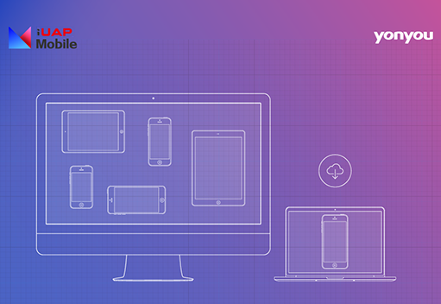


iuap mobile – 移动开发平台
为开发者提供的跨平台开发工具，简单、快速、高效，支持原生、Html5
移动开发平台包括Build Server和集成开发环境两个部分。
集成开发环境基于iUAP Studio，集成移动项目管理、模板化快速开发向导、基于模板引擎的代码自动生成、智能代码提示、代码调试、模拟运行和统一构建工具。
开发者使用移动开发平台提供的可视化设计工具、模板快速开发移动应用。
Mobile Studio
Build Server
DSL
HTML
JavaScript
CSS
Transform
Build
Package
Manage
Android
App
iOS
App
h5
app
集成开发环境
云开发服务

Slide 12










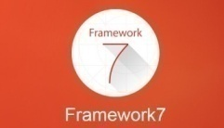

移动开发平台 -开放的UI框架、设备服务框架
采用开放式业界标准技术、开发人员可通过Open UI定制开发App界面组件，自由扩展UI和服务，可集成第三方Native、JS框架
Native UI Controls
Native Browser
Js Engine
UI Component
MAF
Private Browser
Native framework
Device Access
Js Framework
Custom UI & Services
Javascript logic
Request Router
加密、压缩、数据通讯

Slide 13
移动开发平台 - 技术的多元化
多入口、多端、全适配
高移植
Web主体型
View混合型
单View混合型
私有浏览器型 （hybrid-Native）
交叉编译型
④
Hybrid-Web
微网站、微信、轻应用
JS
⑤
Hybrid-Web
②
③
Hybrid-Native
一
网
①
打
尽
高可用
Hybrid-Native
Native
Native
Native
H5
H5
打造不同厚度的Native壳
自由自主选择合适的技术
H5
Native
H5
Native

Slide 14
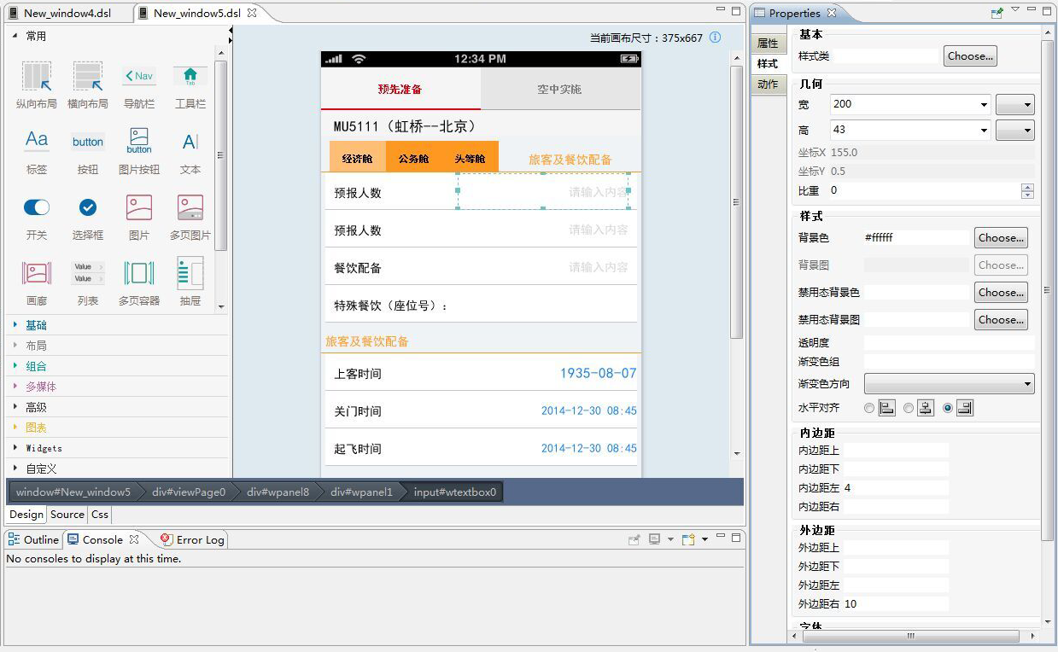
移动开发平台 - 易用的移动应用界面设计工具
可视化的UI设计器 + 70个即拖即用的控件+ 50个以上的样式属性 + 可扩展的控件体系
--帮助开发者轻松设计页面布局和交互要素
丰富的UI控件，涵盖文本类、按钮类、图片类、时间日期类、进度显示类、导航类类、视频媒体类、布局类、分析图表类等各种控件。
并提供灵活的自定义控件、组合控件机制。
UI设计器

Slide 15
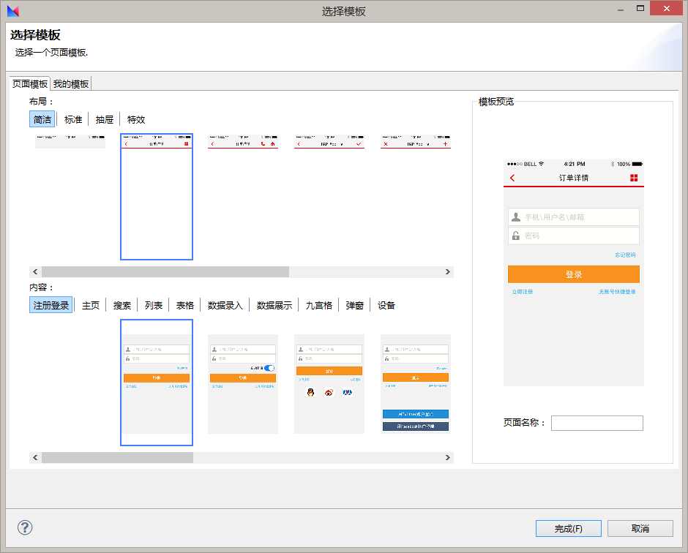
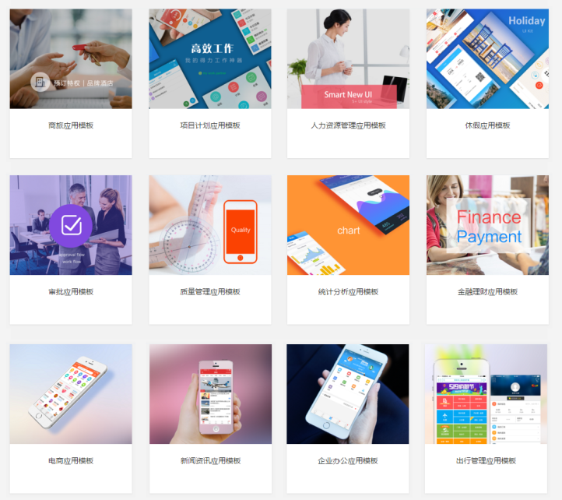
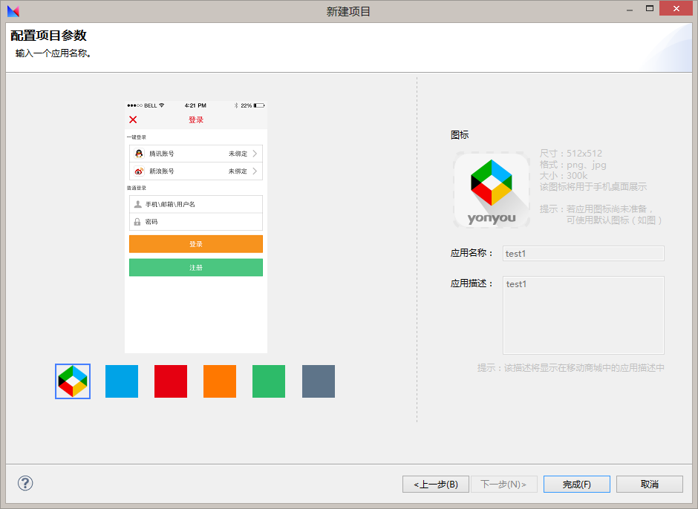
移动开发平台 - 丰富模板
内置多套开发模板，同时支持开发者将设计成果保存为模板便于复用

Slide 16
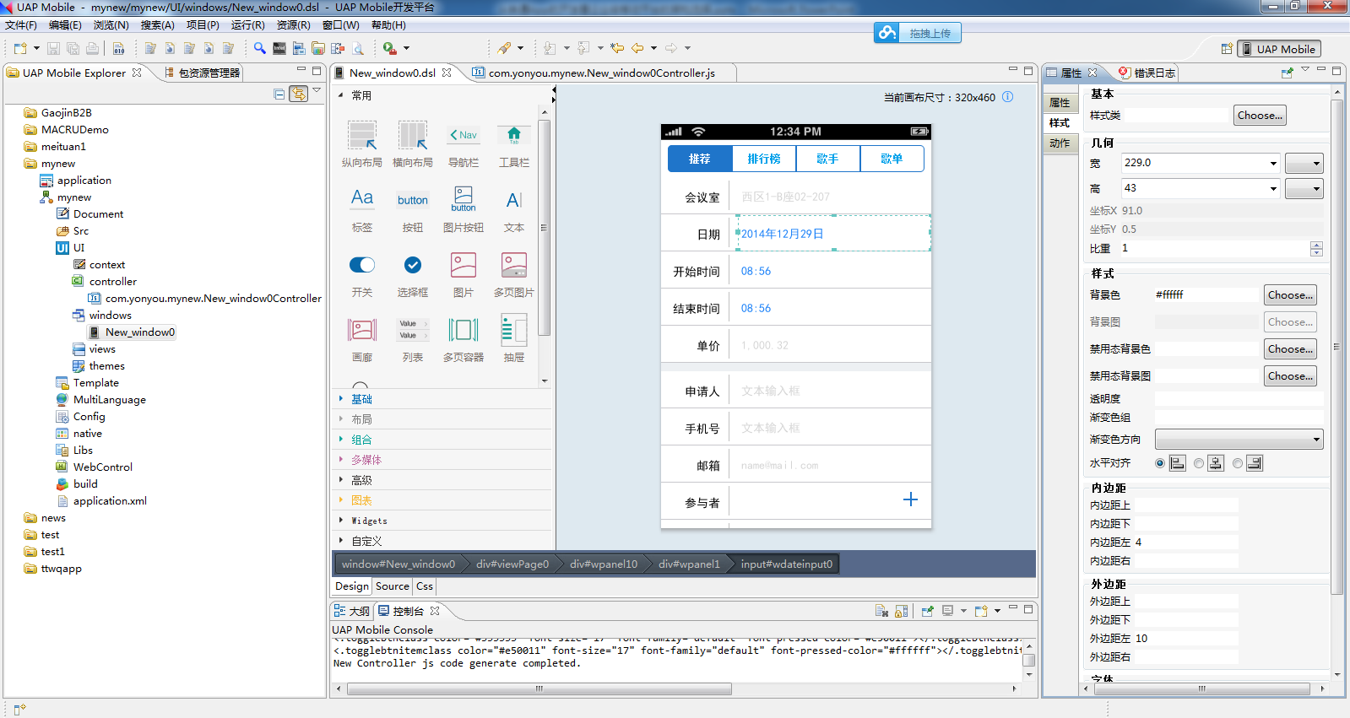
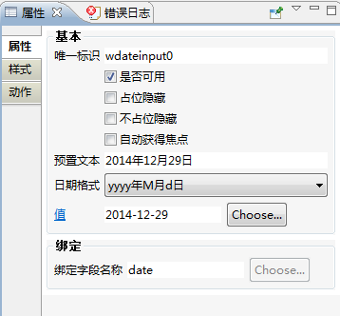
移动开发平台 - 平台技术架构：可视化设计/建模
用友移动平台采用所见即所得的UI设计界面，拖拉拽的开发方式，让繁琐的UI设计变得简单。

Slide 17
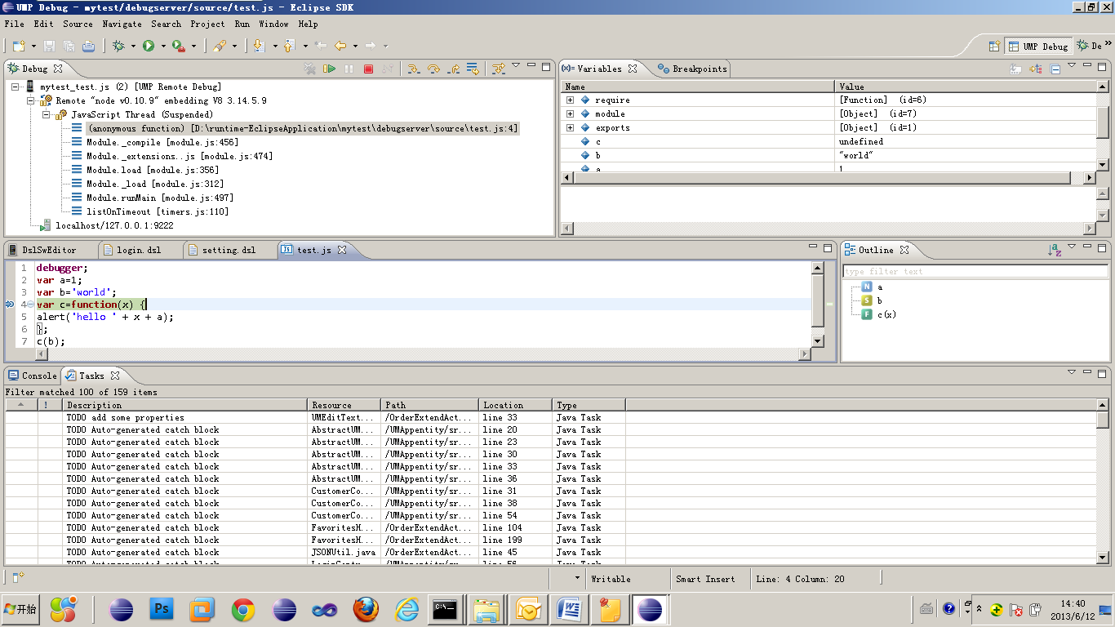
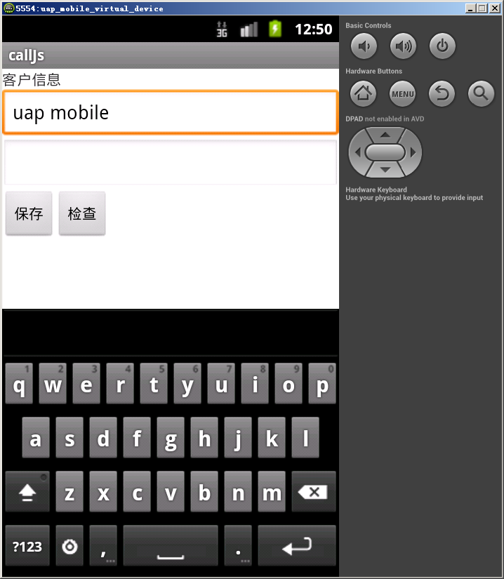
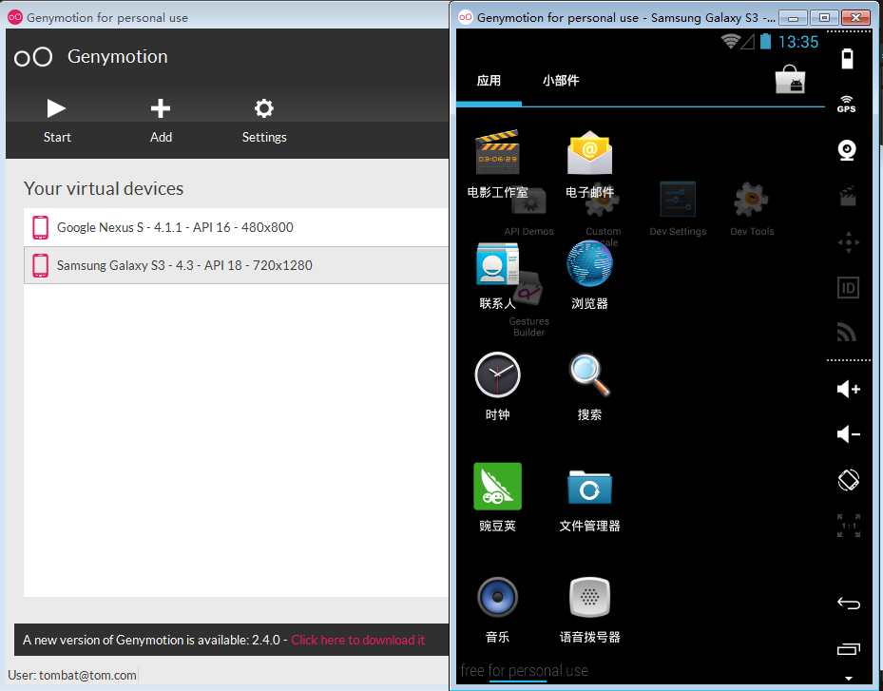
移动开发平台 - 内含模拟调试工具
内置支持多种模拟调试工具和真机调试
--方便开发者预览和调试移动应用

Slide 18
iuap mobile产品功能介绍
iuap mobile 移动开发平台
iuap mobile 移动应用中间件
iuap mobile 企业移动管理平台
iuap mobile Moli 门户开发框架
iuap mobile 典型案例分享

Slide 19
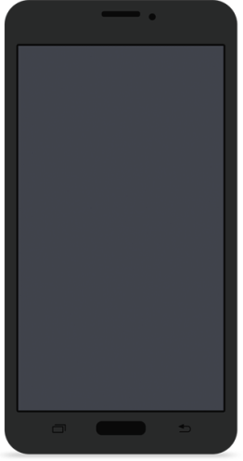
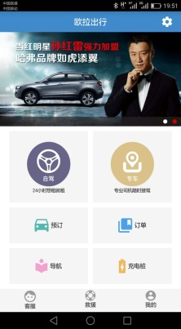
iuap mobile – 移动应用中间件
为移动互联而设计，支持海量用户、快速集成、安全
移动中间件为移动设备和业务系统搭建了一座信息桥梁，通过开放一系列标准的公共服务和接口，为移动应用提供服务端运行支撑。
任何类型的移动应用，包括Native、Hybrid、WEB类型的移动应用，都可以通过标准访问协议使用中间件提供的公共服务。
移动中间件屏蔽了移动设备、业务系统的复杂度，使移动开发者不必考虑公共服务、技术适配、安全等基础设施的问题。
OA
授权认证
通信协议
报文格式
数据结构
数据定义
HR
移动中间件
财务
......

Slide 20
移动应用中间件 - 标准和开放的后台集成
支持任意java扩展、接入多种异构后端系统
标准协议接入后端：HTTP(s)/Web Service(SOAP&REST)/RMI
标准的iOS、Android的移动设备、应用管理协议
Mobile Device （iOS、Android、h5……）
App1、App2、……
Phone、Pad
HTTP(s)/VPN
移动中间件
Device & App & Content Management
Multi version managemen container
App Filter/dispatcher
Notification
Log
App Controller
App Service
Config
消息推送服务
Mobile Biz Entity
Mobile Biz Operation
Tools
Context/MBE Mapping
Common CRUD
移动设备管理
Mobile API/Server
移动应用管理
Database
Service Gateway
Persistence
移动内容管理
Connector
HTTP(s)/Web Service(SOAP&REST)/RMI
Cloud
Server
Application
WEB
DB
社交平台
3rd Party
数据处理平台
集成平台
ERP
CRM
OA
……

Slide 21
iuap mobile产品功能介绍
iuap mobile 移动开发平台
iuap mobile 移动应用中间件
iuap mobile 企业移动管理平台
iuap mobile Moli 门户开发框架
iuap mobile 典型案例分享

Slide 22
企业移动领域的安全挑战
常见的安全问题
OWASP 移动风险 TOP10
M1：不安全的数据存储
M2：弱服务器端控制
M3：不足的传输层保护
M4：客户端注入攻击
M5：缺乏有效的身份验证和授权
M6：不当的会话处理
M7：由不可信输入做出的安全决议
M8：旁路信息泄露
M9：被破解的密码
M10：敏感信息泄露
恶意软件：间谍软件、木马、病毒、蠕虫
设备丢失或失窃
数据通信被窃取
移动设备不当使用：个人娱乐、兼职……
直接攻击移动应用服务器

Slide 23
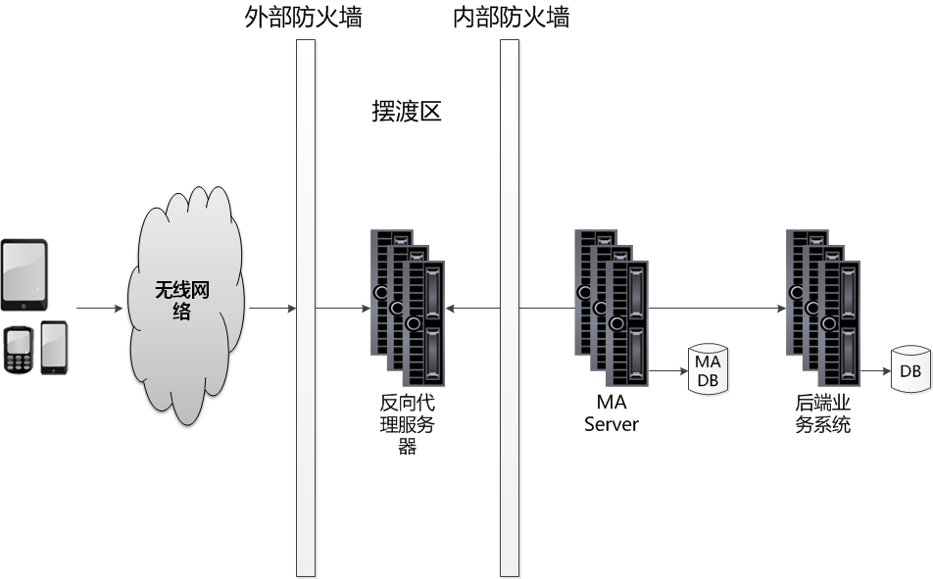
iuap mobile – 企业移动管理的安全机制
为了应对移动化面临的安全风险，用友移动平台提供了覆盖端到端的安全机制
权限管理
通讯安全
由后端业务系统授权管理
权限过滤
HTTPS
默认数据加密
认证
登录和单点登录
移动设备认证
移动应用认证
用户身份认证
访问控制
移动设备访问控制
用户访问控制
移动应用访问控制
会话管理
设备端安全
会话管理
数据资源加密
身份凭证加密
数字证书、签名
设备管理
数据安全
日志和监控
管理
统一的加解密服务
数据签名验签
灵活的数据校验机制
安全日志
移动设备监控
安全事件监控
移动设备管理
移动应用管理
安全策略

Slide 24
iuap mobile – 遵循的安全标准
安全标准合规
信息系统安全等级保护系列标准（GB 17859）
GB/T 18336（ISO 15408）安全标准
软件安全保障过程
安全开发生命周期SDL
OWASP ASVS：Application Security Verification Standard
安全验证标准
标准的安全
技术
SSL/TLS
PKCS#7
WS-Security
RBAC
LDAP
X.509 Certs
Oauth 2.0
OpenID
AES
SHA
RSA

Slide 25

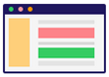
iuap mobile – 企业移动管理平台
更懂企业的移动管理平台，易用、安全、专业
iUAP Mobile 移动管理采用综合的一站式解决方案，实现移动设备管理、移动应用管理和移动用户管理。
增强了BYOD（bring your own device）和COPE（corporate-owned, personally liable）的用户体验。
凭借全新的简化的工作流程、更强的安全性，改变了用户完成工作的方式，解决了企业IT部门与员工之间需求矛盾。
灵活的部署方式：提供私有部署方式和公有云租用两种方式。
移动用户管理
移动设备管理
移动应用管理
移动用户应用更方便、更快捷
无缝接入企业的用户管理系统，支持多级组织管理
为用户绑定移动设备，根据用户部署设备使用策略
为用户设置权限，定义用户可以使用哪些移动应用
移动终端集中管理、集中配置、远程操作
可以在不同的使用场景下管理移动设备
保护企业资产以及降低企业数据遗失风险
在BYOD、COPE环境里管理设备上的重要数据
移动应用集中管理、发布、更新、远程安装
内置私有应用商店，为大量设备轻松分发移动应用
灵活的应用使用策略，为不同的应用定义操作环境
应用集成，为用户提供统一的应用入口

Slide 26
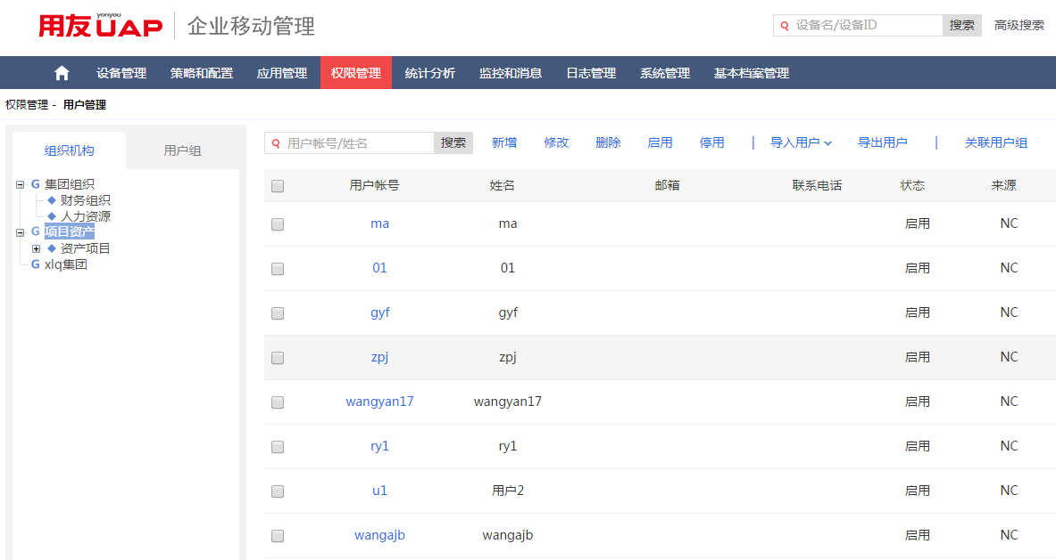
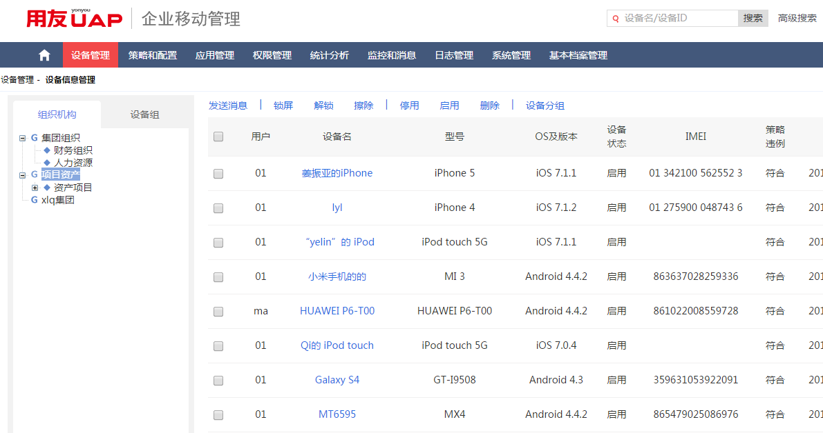
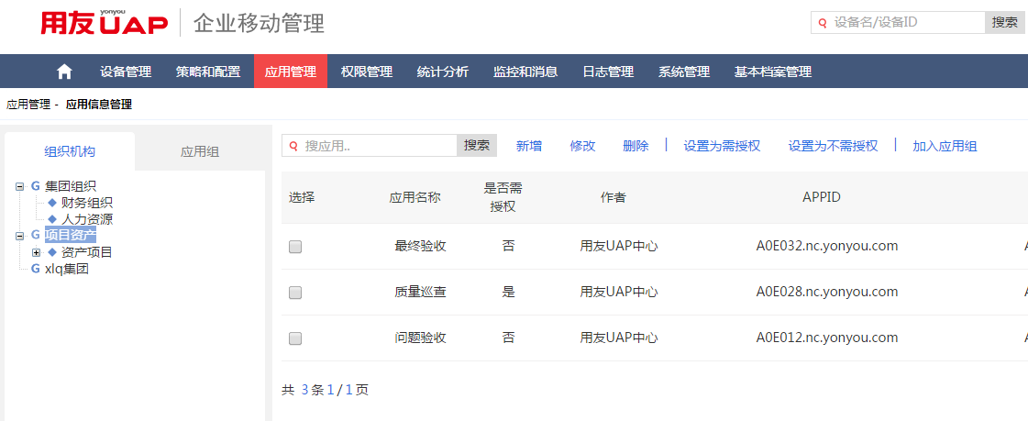


企业移动管理平台 - 按组织分级管理
为企业管理员提供按组织结构分级管理本企业移动设备、移动应用、用户的能力，简化管理过程
功能包括：
提供组织结构管理功能
支持从NC系统直接导入组织结构和用户
支持组织和用户数据导出为文件或从文件导入
用户
按组织结构管理用户、移动设备、移动应用
设备
组织
移动应用
App
用户
设备
App
用户
设备
App
用户
设备

Slide 27
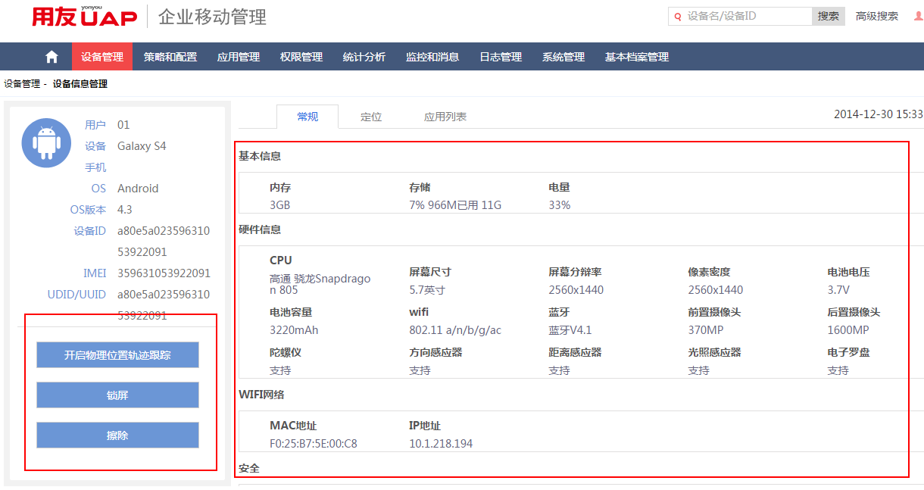
企业移动管理平台 - 移动设备管理
便于企业IT管理员管理大量的移动设备，监控设备的运行情况，对设备进行远程管理
远程操作功能包括：
远程锁定、远程解锁、擦除、发送消息、定位、停用/启用等功能。
查看设备运行情况
远程操作设备

Slide 28
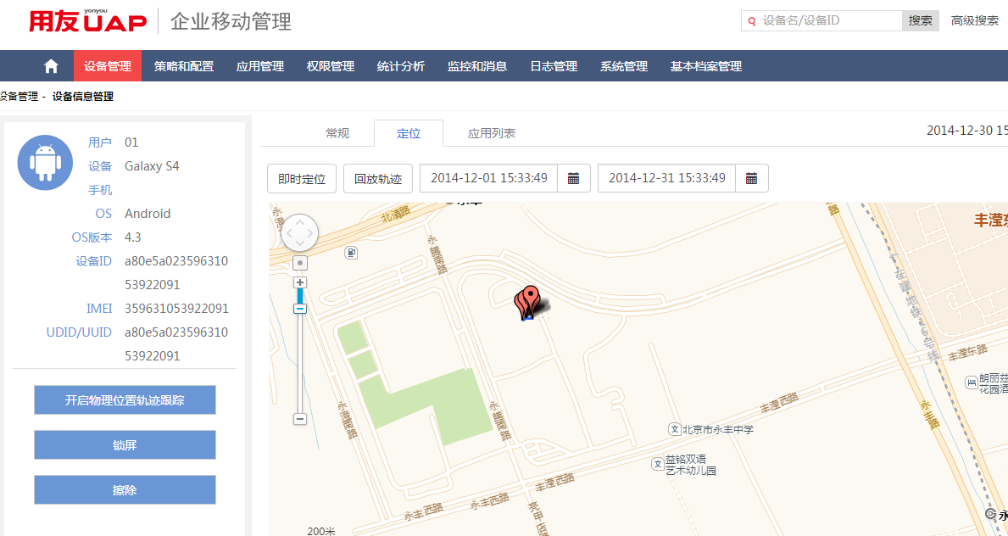
企业移动管理平台 - 移动设备管理
便于企业IT管理员管理大量的移动设备，监控设备的运行情况，对设备进行远程管理
设备监控功能包括：
设备信息查看功能，包括设备运行情况、硬件信息、安全信息、设备物理位置、已安装应用等。
远程定位设备、跟踪设备运动轨迹

Slide 29
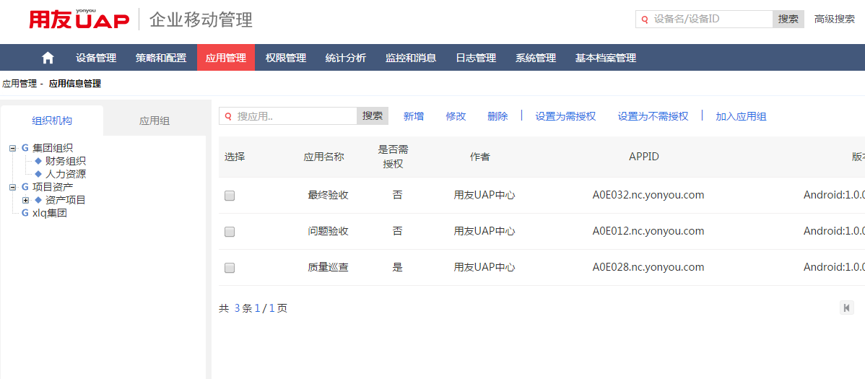
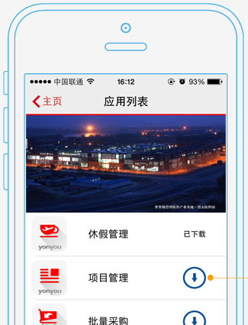
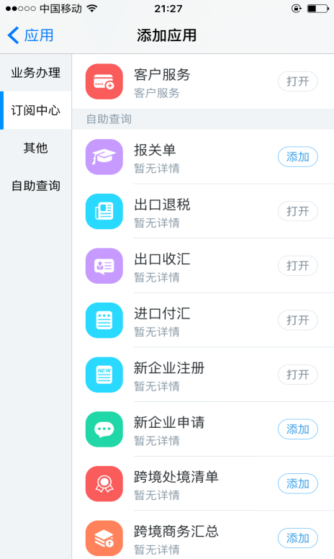
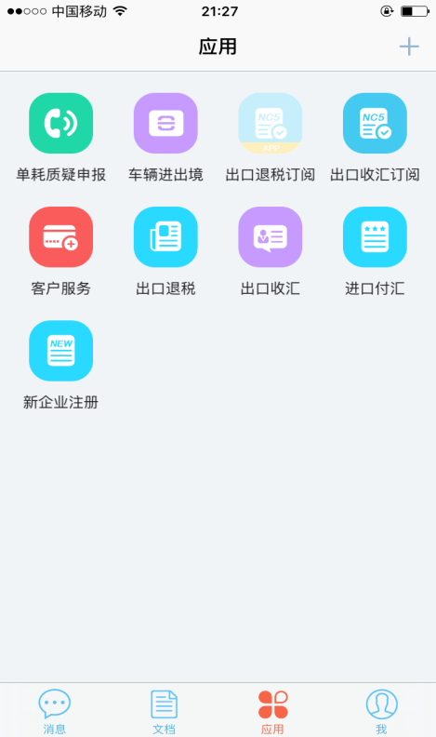
企业移动管理平台 - 移动应用管理
便于企业IT管理员管理众多不同类型的移动应用，帮助管理员将应用快速下发给用户
管理用户可使用的移动应用，
快速分发移动应用

Slide 30
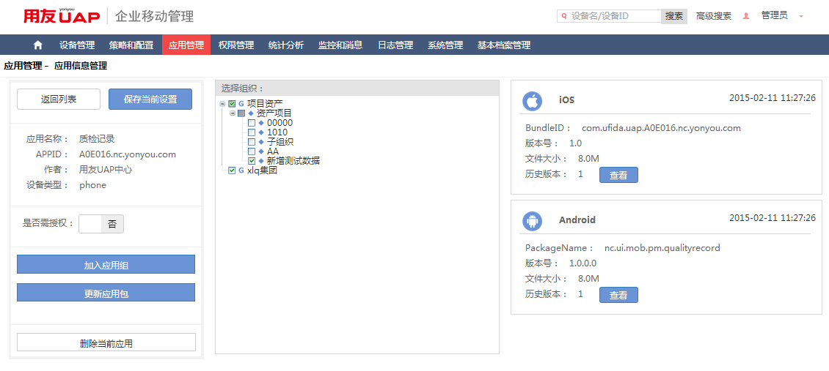
企业移动管理平台 - 移动应用管理
为管理员提供统一的管理控制台，便于移动应用生命周期的统一管理
应用上传、更新、删除，指定应用所属组织

Slide 31
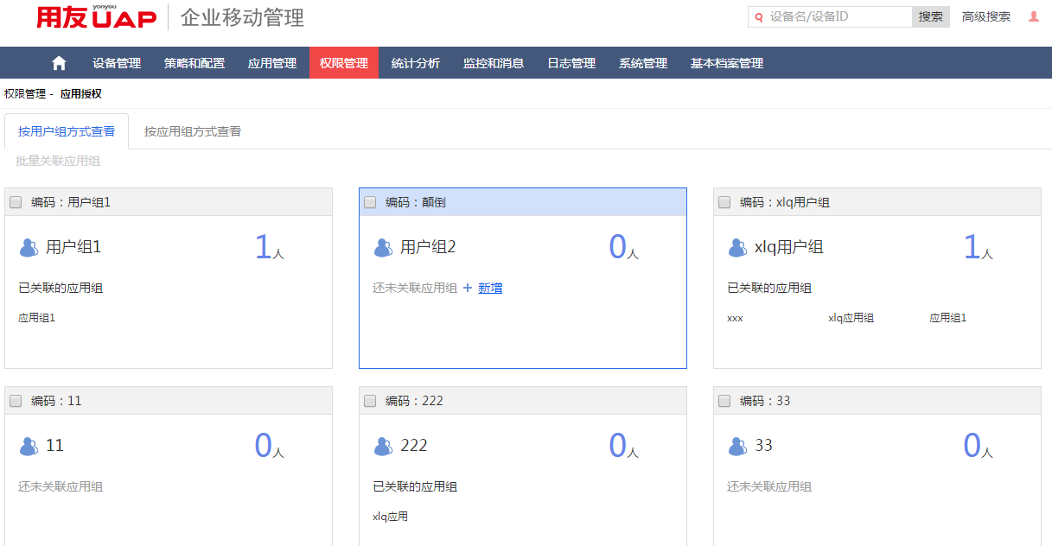
企业移动管理平台 - 移动应用管理
为了减轻管理员对应用授权的工作量，提供了基于组的授权管理功能
应用授权，决定谁可以使用哪些App

Slide 32
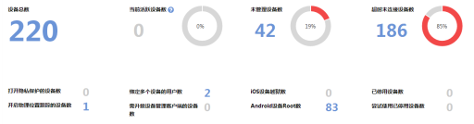
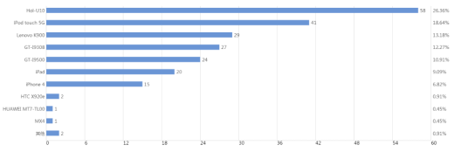
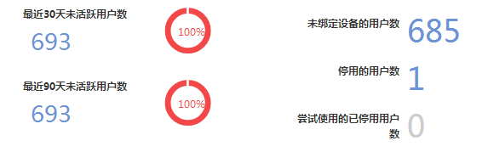
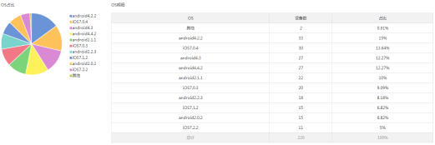
企业移动管理平台 – 统计分析
通过企业移动终端资产报告，企业可以追踪和管理资产，包括应用程序、数据和设备等。并提供开放数据，使得企业可以定制个性化的关注指标和分析结果展现。
自动检测终端上资产变更，及时通知管理后台。
提供应用统计、设备统计、用户统计。
提供在线设备监控、在线用户监控，提供管理员关注的警告消息、运行消息等查看功能。
提供应用操作日志、移动管理登录日志、移动管理操作日志。

Slide 33
iuap mobile产品功能介绍
iuap mobile 移动开发平台
iuap mobile 移动应用中间件
iuap mobile 企业移动管理平台
iuap mobile Moli 门户开发框架
iuap mobile 典型案例分享

Slide 34
iuap mobile – moli门户开发框架
Moli 定制能力：组件组装、个性化配置、统一构建
安全
服务
栅格系统
按钮
button
开发
服务
Native
Native like
Hybrid
Web App
安全沙箱
输入框
input
单选框
radio
丰富的控件
安全加固
开关
switch
图片
image
代码扫描
丰富的API
窗口系统
网络通信
数据存储
文件管理
应用管理
导航栏
header
底部
工具栏
列表
listview
进度条
progress
通讯
加密
设备访问
消息事件
服务调用
3th
插件
…
复选框
checkbox
选显卡
tabbar
网络
滑块
range
…
Moli基础能力

Slide 35








iuap mobile – moli门户开发框架
导入
配置
构建
上传
Moli
门户
框架
使用
添加子应用
登录
下载
应用
开发
构建
上传
下载

Slide 36
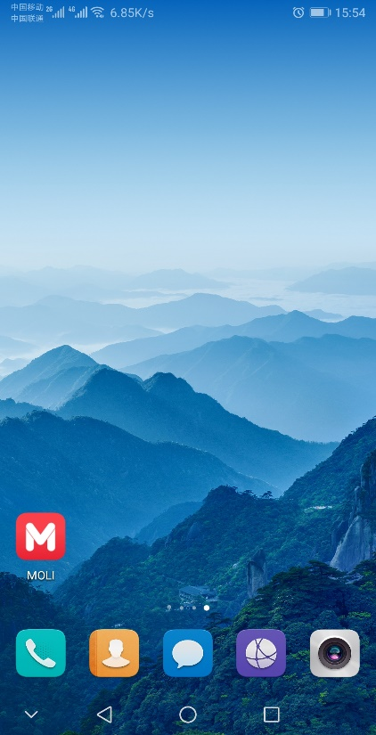
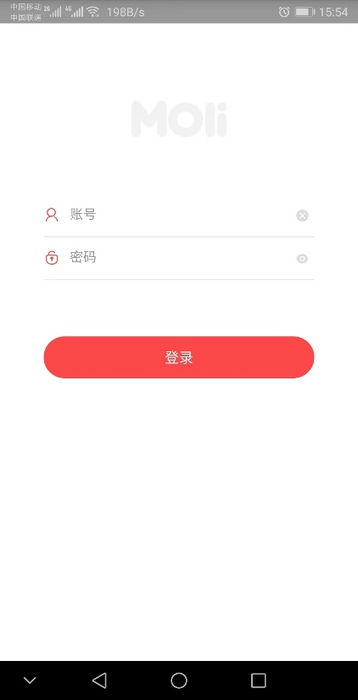
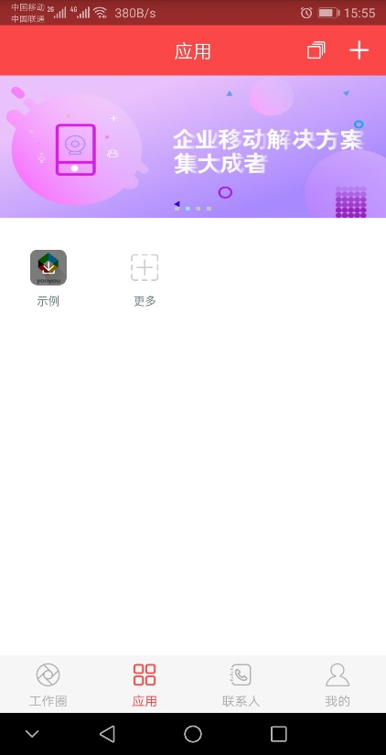
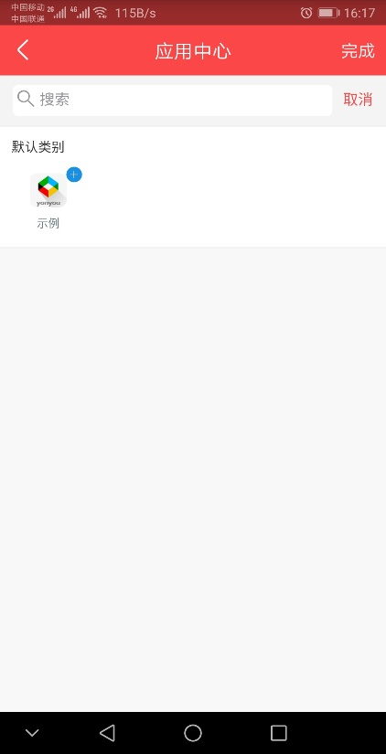
iuap mobile – moli门户开发框架

Slide 37
iuap mobile产品功能介绍
iuap mobile 移动开发平台
iuap mobile 移动应用中间件
iuap mobile 企业移动管理平台
iuap mobile Moli 门户开发框架
iuap mobile 典型案例分享

Slide 38

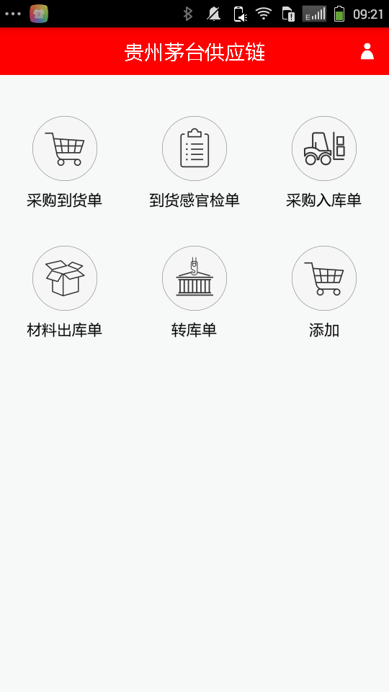
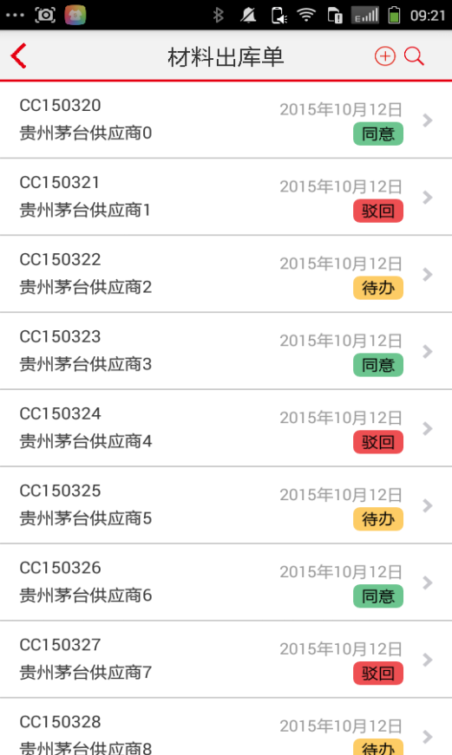
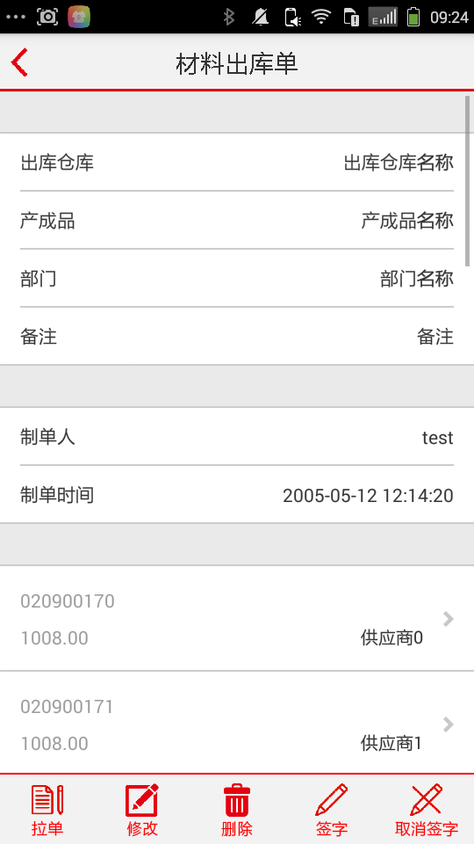
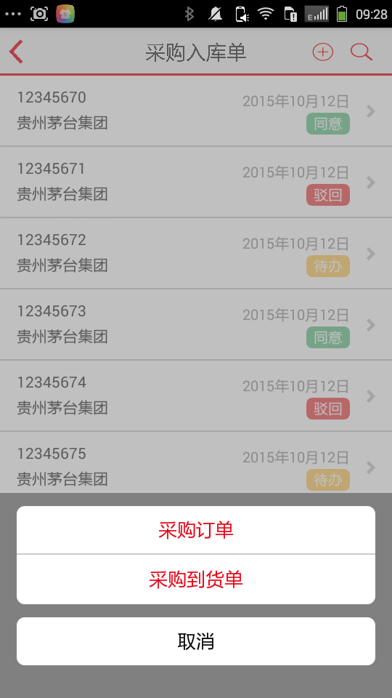
移动平台案例分享：贵州茅台集团
中国贵州茅台酒厂（集团）有限责任公司，现占地面积5000余亩，建筑面积近三百万平方米，员工近2万人。公司拥有全资子公司、控股公司、参股公司32家，涉足产业领域包括白酒、啤酒、葡萄酒、证劵、银行、保险、物业、科研、旅游、房地产开发等。
完成了茅台产品供应链过程中茅台库管员、质检员等岗位在移动端进行产业链中的相关信息录入、查询等功能。凭借全新的移动模式、移动安全，改变了用户完成工作的方式，帮助员工随时随地进行录入相关单据，突破空间限制，提高工作效率。

Slide 39

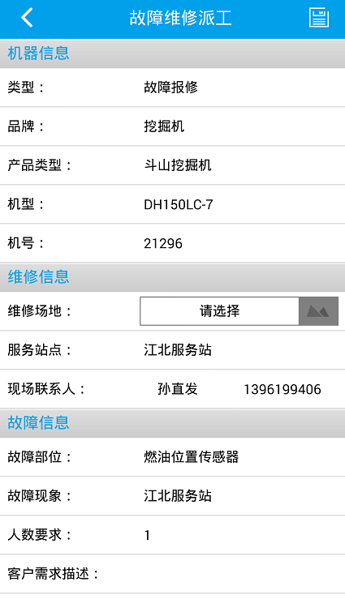
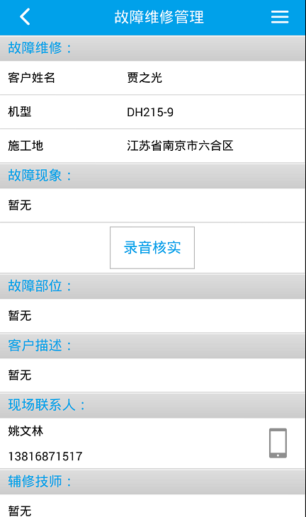
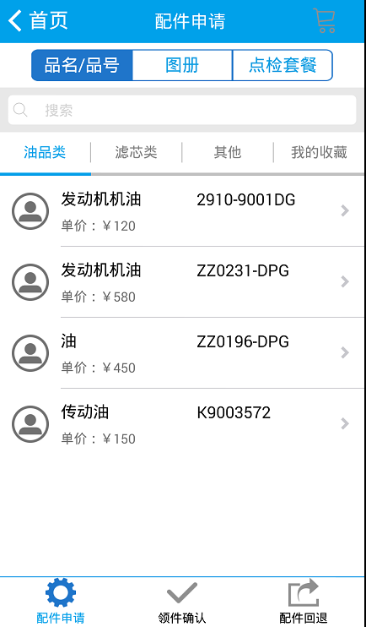
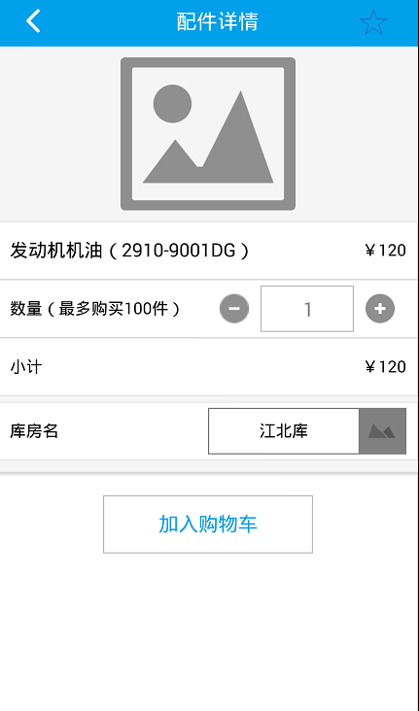
移动平台案例分享：安徽泰源机械工程-移动派单
安徽省泰源工程机械有限责任公司，主要经营斗山挖掘机主机、配件的销售，以及售后服务、工程机械改装、维修、租赁及技术咨询业务。
基于实时位置进行内部服务资源调配，从用户角度提高响应速度，持续经营客户；从公司角度提高内部资源使用效率。

Slide 40
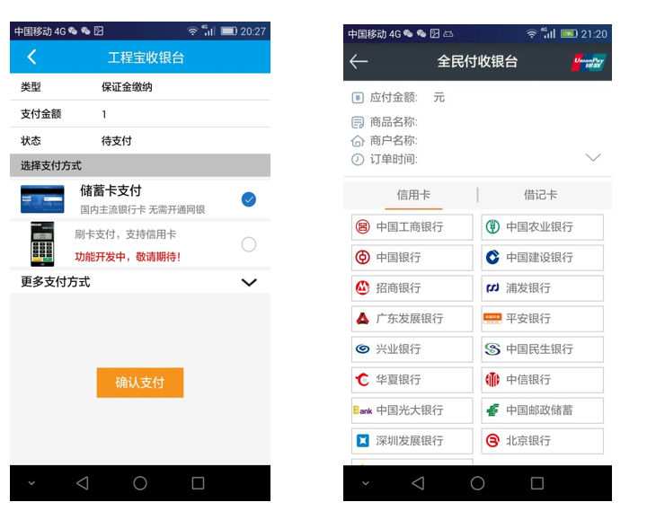
移动平台案例分享：安徽泰源机械工程-移动支付
移动支付已经成为移动互联网基础设施的关键节点。
用友畅捷支付于2014年获得支付牌照，可以从事银行卡单、互联网支付等业务。

Slide 41
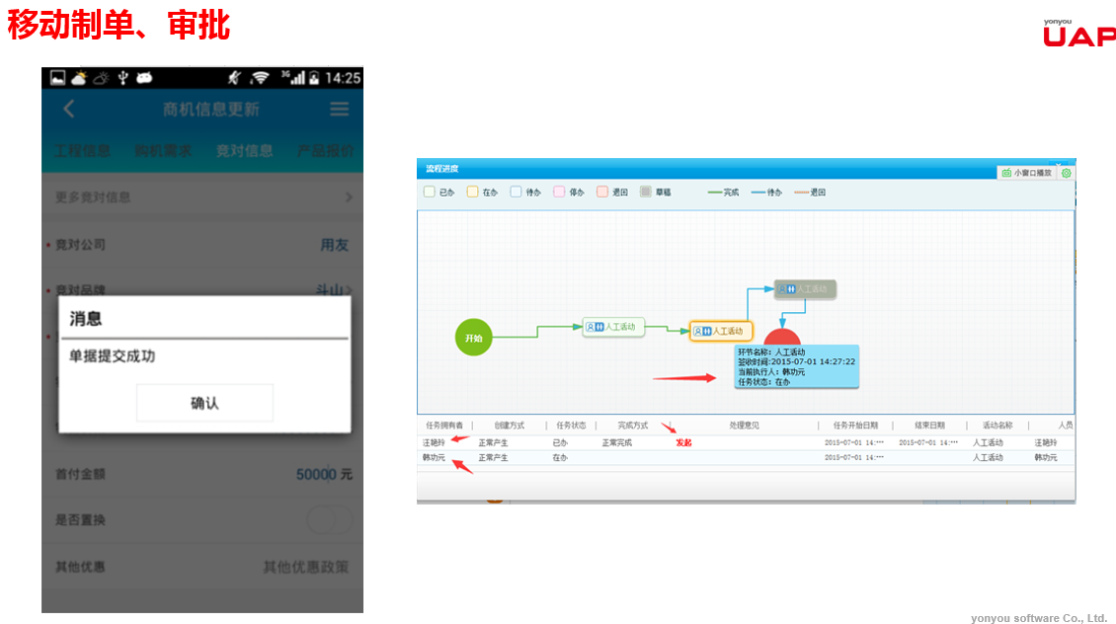
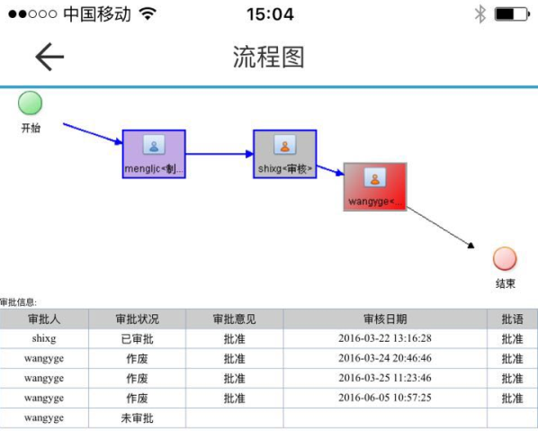
移动平台案例分享：安徽泰源机械工程-移动审批
经常出差或外出的一线决策者，可以利用碎片化的时间处理待审批的工作，避免项目工作因为审批延迟而造成延误损失，提高企业运转效率。

Slide 42
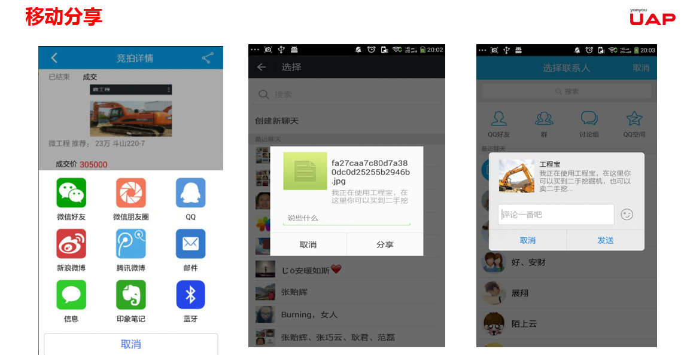
移动平台案例分享：安徽泰源机械工程-移动分享
基于平台预制组件，快速实现将业务交易订单等分享至各种主流社交平台，扩大企业影响力。

Slide 43
THANKS!

